Slide 1
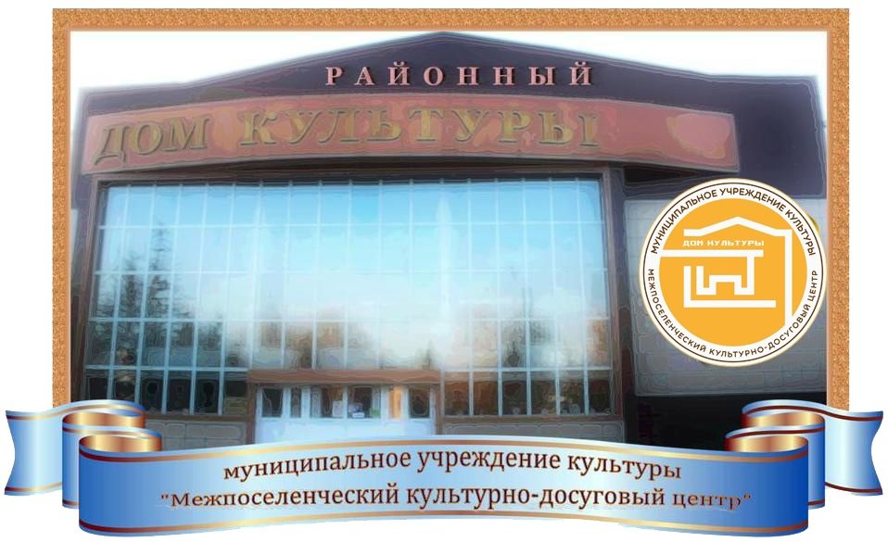
Волонтерская деятельность в
МУК МКДЦ

Slide 2
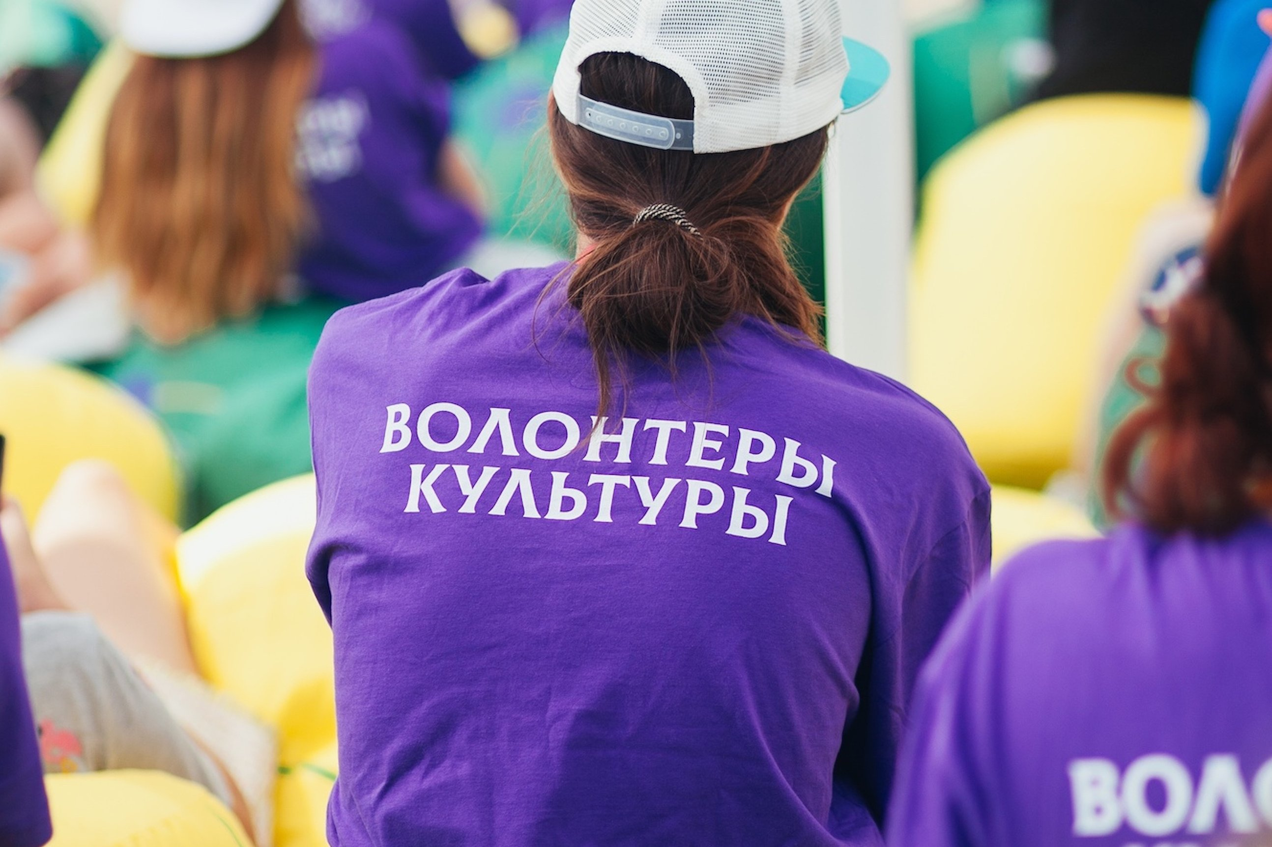
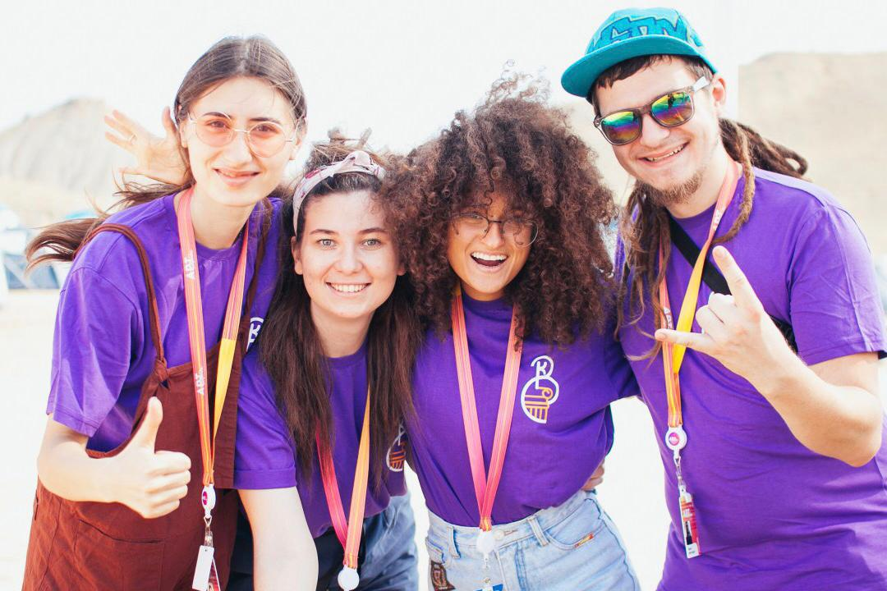
142 волонтёра
52 добрых дела

Slide 3

в проведении и оформлении мероприятий
01
Волонтёры
помогают
02
в различных «субботниках»
плетение маскировочных сетей
03
04
оказывают помощь в проведении различных акций («Георгиевская ленточка», «СТОП ТЕРРОР», «Блокадный хлеб» и др.)

Slide 4
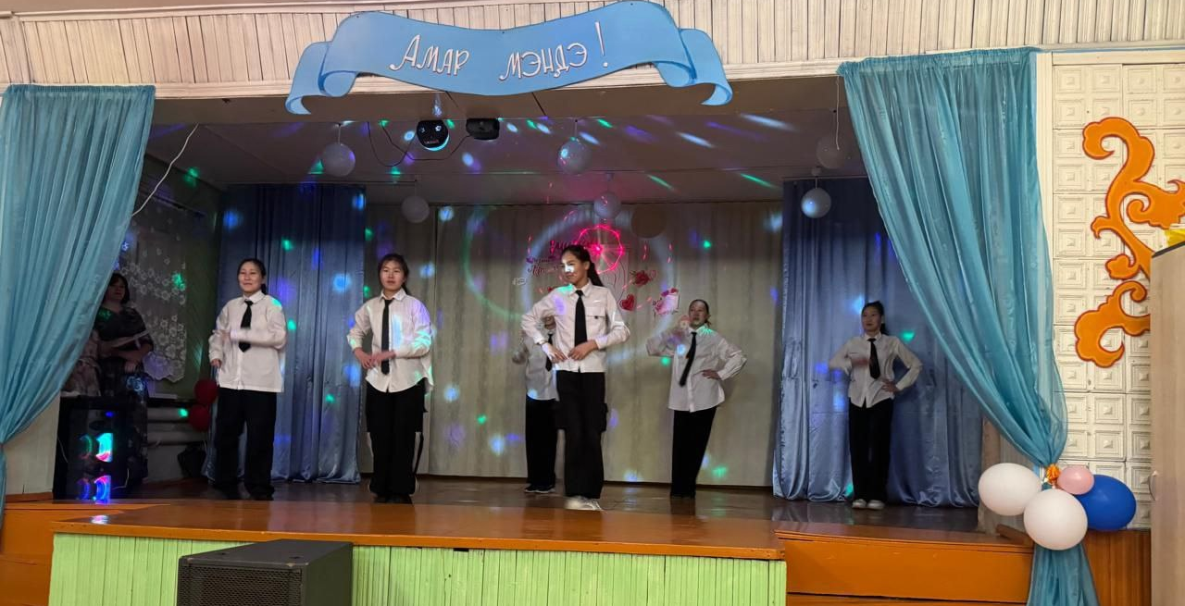
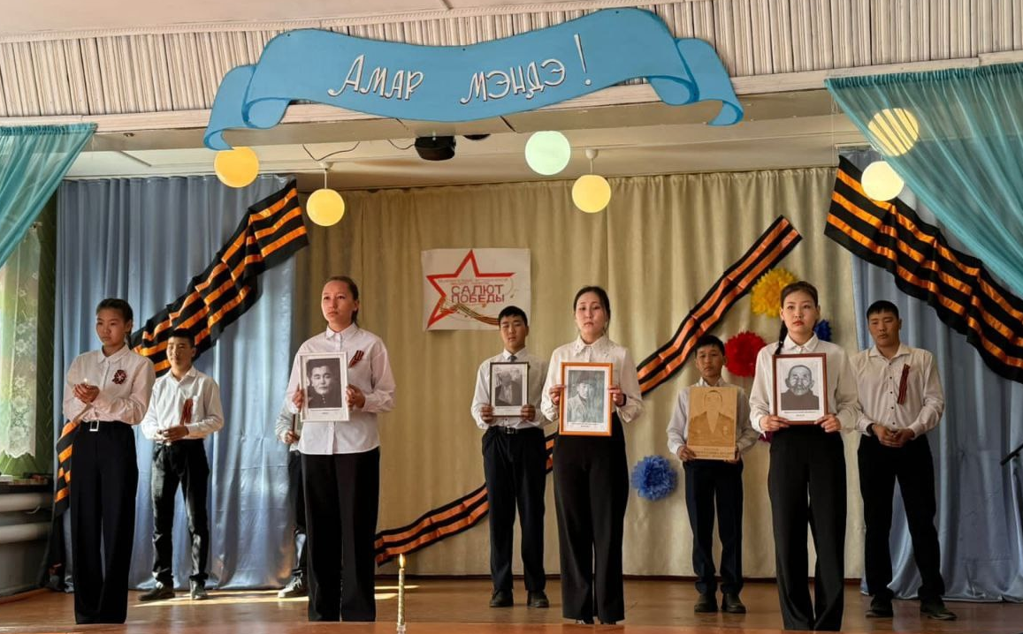
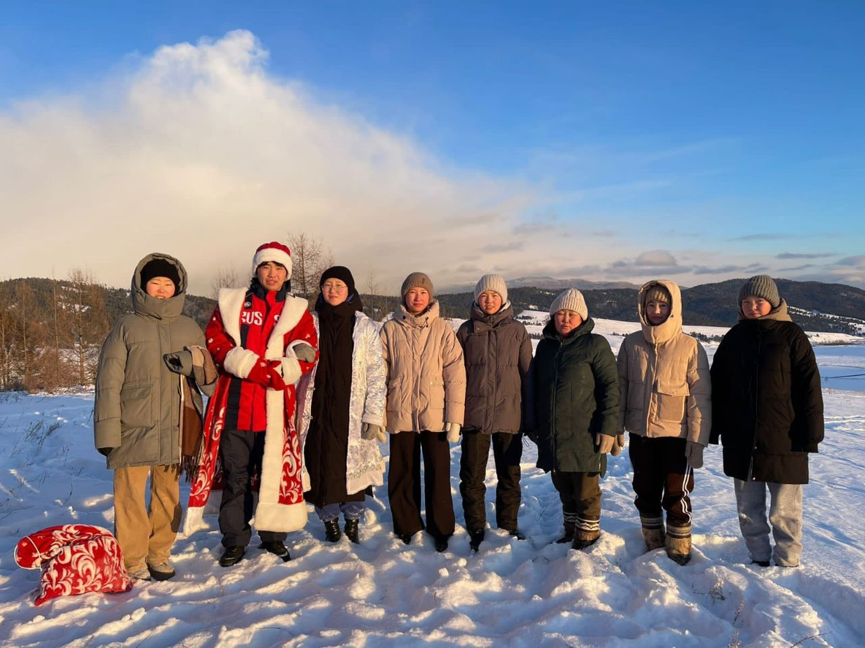
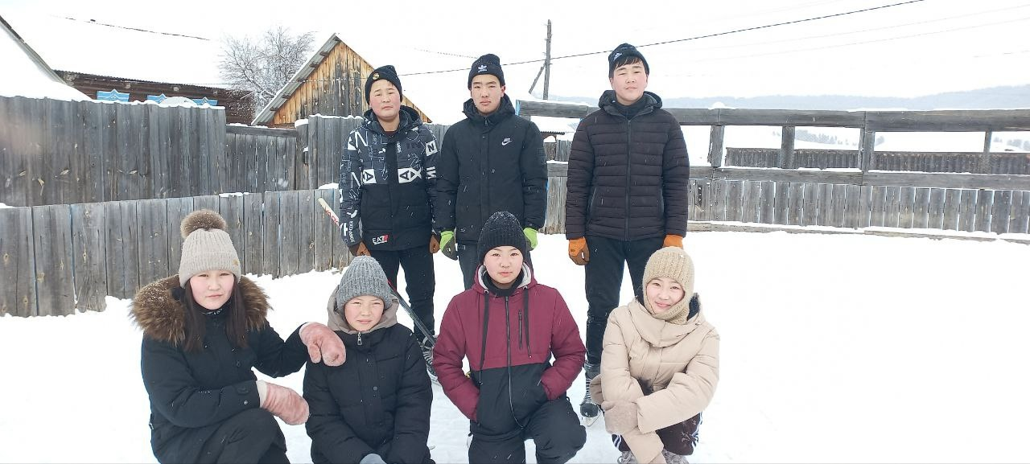
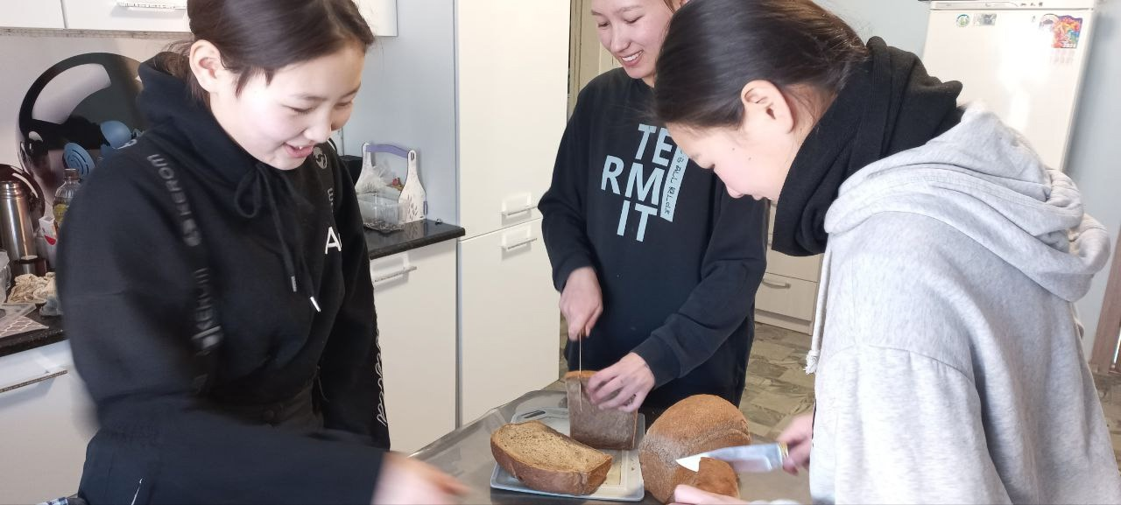
Волонтерский клуб «Найдал»,
с. Бурсомон

Slide 5
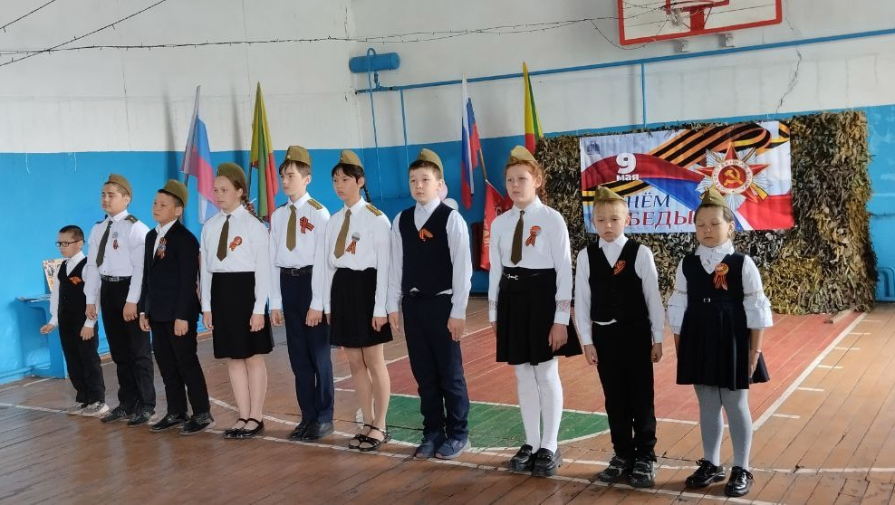

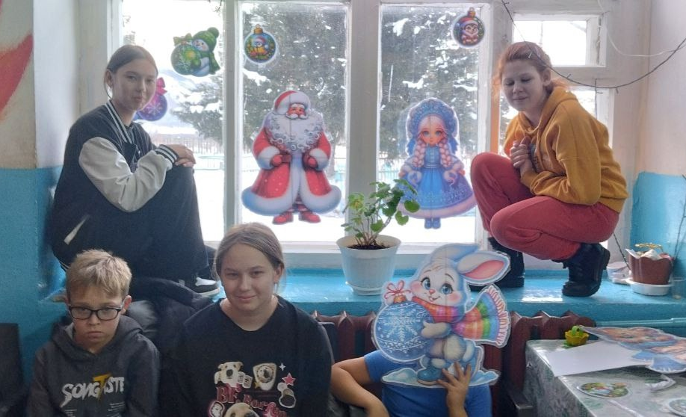
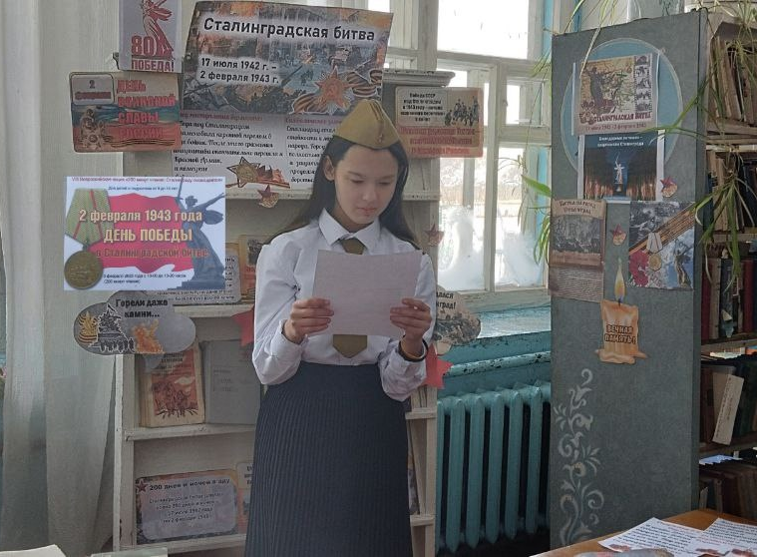
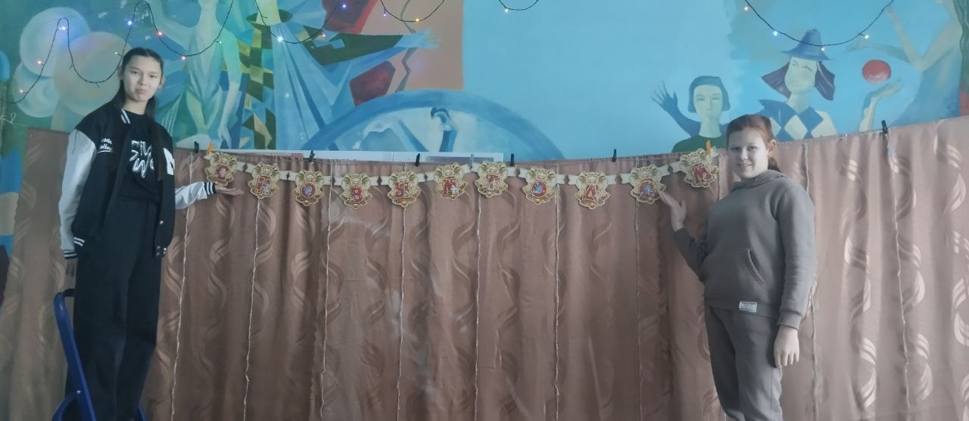
Волонтерский клуб
с. Усть-Урлук

Slide 6
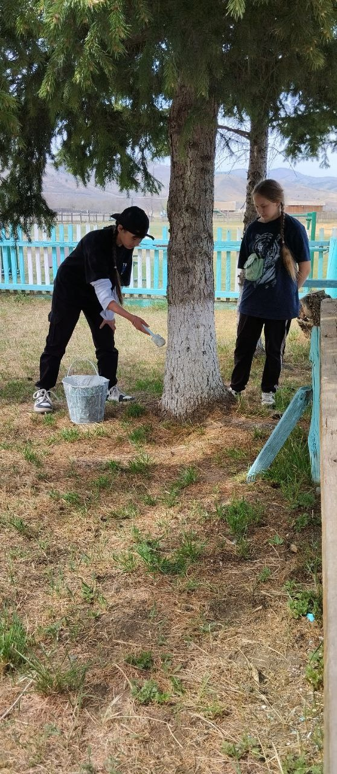
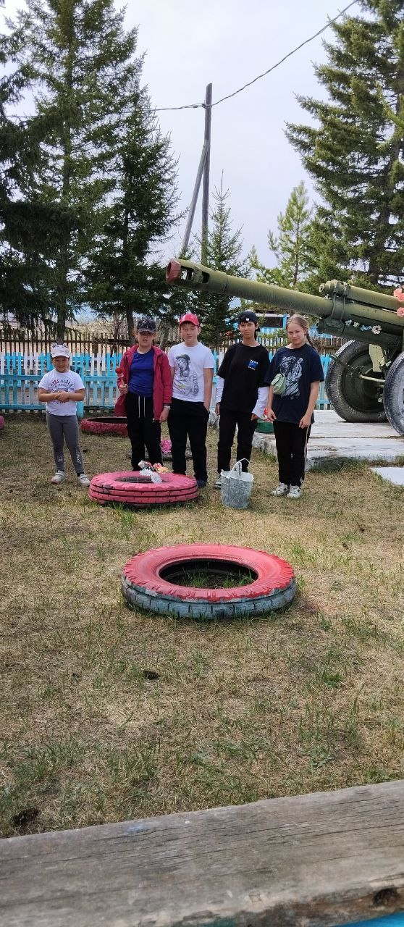
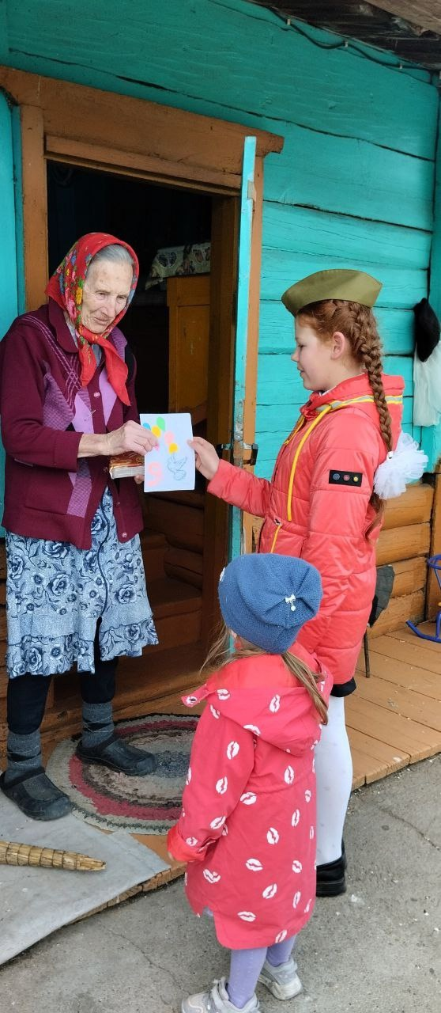
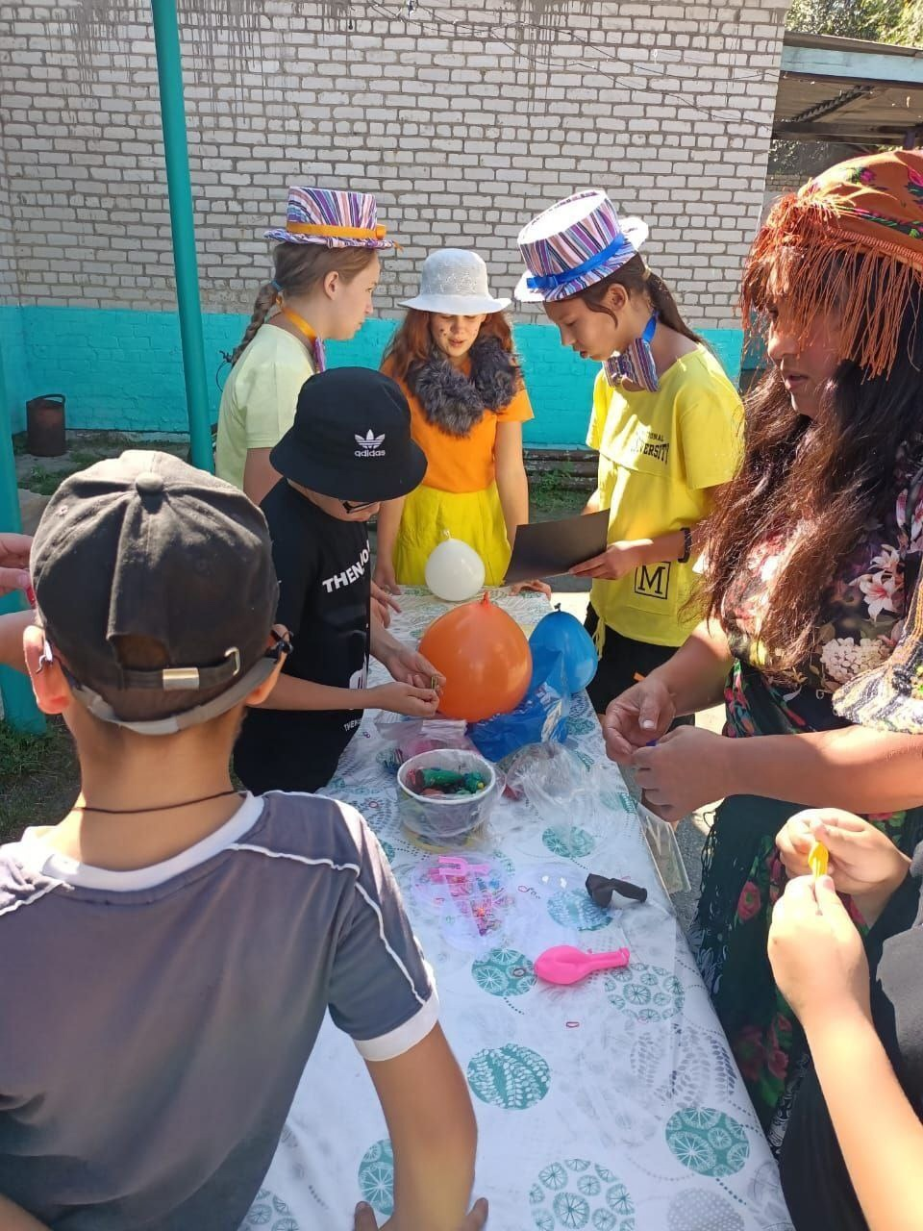

Slide 7

Делаем мир лучше шаг за шагом!

